Slide 1




Målbildet
Stavanger kommune har som mål at flest mulig har et aktivt liv og klarer seg selv best mulig.
Vi kaller det Leve HELE LIVET!
Notes:
Leve HELE LVET startet som et omstillingsprosjekt i Stavanger kommune i 2011.
Bakgrunnen var en kraftig og vedvarende vekst i utgiftene til helse og omsorgstjenesten og en voksende erkjennelse av at vi ikke ville klare å møte fremtidens utfordringer dersom vi fortsatte å gi tjenester på samme måte som vi hadde gjort til da.
Vår Leve HELE LIVET-satsing har som mål at flest mulig skal ha et aktivt liv og klare seg selv best mulig.
Vi må innrette tjenestene våre på en slik måte at innbyggerne settes i stand i stand til å klare seg selv best mulig – så lenge som mulig – fortrinnsvis i eget hjem.
På den måten kan vi frigjøre ressurser og helsepersonell til å hjelpe flere og ta oss godt av de som har omfattende bistandsbehov.

Slide 2
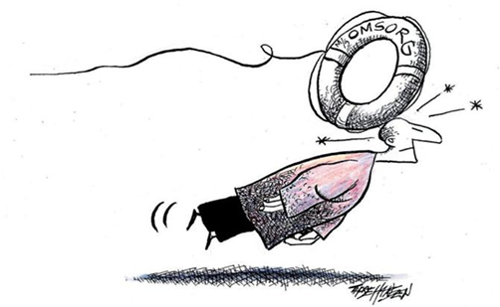

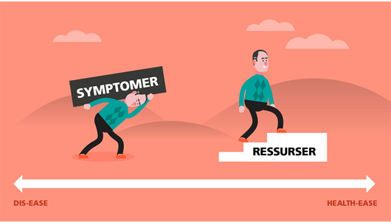
Paradigmeskiftet
Fra hjelpefelle til egenmestring
Fra «Hva er i veien med deg?» til «Hva er viktig for deg?»
Fra symptomfokus til ressursfokus
Notes:
Tjenestene våre har lenge vært innrettet på en slik måte at mange brukere har blitt fanget i en «hjelpefelle».
Kjernen i vår LHL-satsing er å snu fokus og gi tjenestene slik at brukernes egne ressurser mobiliseres maksimalt.
Vi må spørre brukerne hva som er viktig for dem og flytte oppmerksomheten fra symptomer eller for den saks skyld alder, til de ressursene den enkelt har til å ta vare på egen helse.
Det handler om å være «sjef i eget liv», som en av brukerne våre uttrykte det.

Slide 3





Leve HELE LIVET 3.0
Helsefremmende
og forebyggende tiltak
Velferdsteknologi
Hverdagsrehabilitering
Hverdagsmestring
Innbyggere i Stavanger kommune
MED GOD HELSE
I BEDRING ETTER
FUNKSJONSSVIKT
LEVER GODT MED
FUNKSJONSSVIKT
Notes:
For oss er LHL er en helhetlig tilnærming som består av 4 «søyler». Disse virker sammen for å fremme egenmestring:
Helsefremmende og forebyggende arbeid (folkehelsetiltak og tiltak for «risikogrupper»)
Velferdsteknologi (fremme egenmestring: «selvstendig, trygg og aktiv»)
Hverdagsrehabilitering («ytelsessjokk» i 4 uker til nye brukere)
Hverdagsmestring (trening og opplæring av eksisterende brukere)

Slide 4
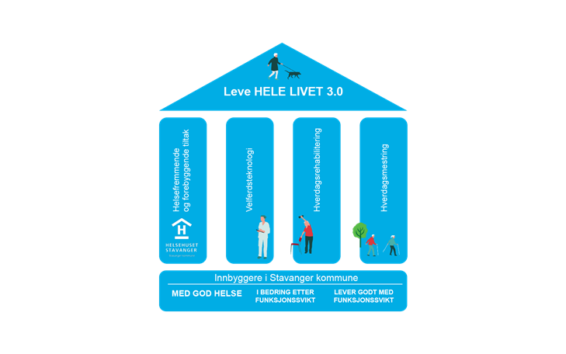

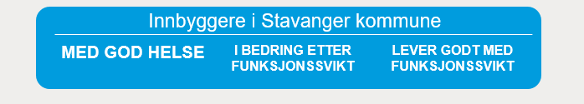
Fundamentet
Fra innbyggere 65+ til alle innbyggere
Notes:
LHL startet som en eldresatsing i Stavanger. Målgruppen var innbyggere over 65 år. Etter noen år så vi at denne måten å innrette tjenestene på var vel så aktuell for andre bruker-grupper, og politikerne våre vedtok i 2016 at satsingen skulle utvides til alle brukergrupper.
Alle brukere i hjemmetjenesten og brukere innen områdene psykisk helse, rus og utviklingshemming omfattes nå av satsingen. Flerfaglighet er et bærende element og alle de helse- og sosialfaglige profesjonene m.fl. er representert.
Vårt mål er innbyggere som bevarer god helse så lenge som mulig, som får tilbud om opptrening etter sykdom og som får nødvendig hjelp og støtte til å leve med funksjonssvikt.
Vi legger vekt på at brukerne skal få tilbud om hverdagsrehabilitering og opptrening før vi iverksetter tiltak som kompenserer for funksjonssvikt. Dette er helt i tråd med stortings-meldingen, men utfordrende å gjennomføre. Det krever en holdningsendring både hos brukere og ansatte, nye arbeidsmetoder en ny måte å bruke tverrfaglig kompetanse på.
Hvis vi skal lykkes er det nødvendig med en bevisst og målrettet prioritering av ressurser. Vi må jobbe systematisk til de nye arbeidsmåtene «sitter» hos alle ansatte og er forstått og akseptert blant brukere og pårørende. Og vi må tenke nøye igjennom hvilke nye «satsinger» vi skal gi oss i kast med for ikke å miste taket i de vi alt er i ferd med å gjennomføre.

Slide 5
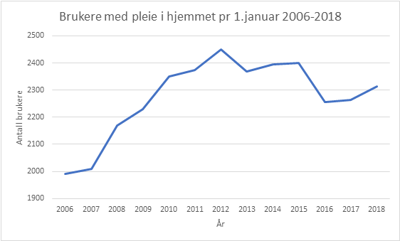
Notes:
Målinger er viktig i alt omstillingsarbeid. Denne grafen viser utviklingen i antall brukere i HBT 2006-2018 og «speiler» vår LHL-satsing:
Fram til 2012 hadde vi en betydelig vekst i antall brukere. Det året startet vi opp med hverdagsrehabilitering og fikk umiddelbart en «knekk» i kurven.
I 2015 innførte vi hverdagsmestring i hele hjemmesykepleien og fikk en ny og enda kraftigere «knekk».
Det siste året har vi igjen sett en økning i antall brukere. Det er påregnelig, men har også vært en vekker for oss; vi må forsterke innsatsen i LHL og bruke de verktøyene vi har enda mer aktivt.
Oppsummert: hva er den viktigste forskjellen mellom Stavangers LHL-satsing og stortingsmeldingen?
I Stavanger er LHL en satsing rettet mot alle brukergrupper, uavhengig av alder, mens stortingsmeldingen er spisset mot eldre.
Vårt hovedfokus er tiltak og tjenester som forebygger sykdom og funksjonssvikt og utsetter behovet for mer omfattende tjenester. Dette aspektet er også omtalt i meldingen, men kunne med fordel fått større oppmerksomhet, da det er kritisk viktig for å frigjøre ressurser i møte fremtidens utfordringer.
Vår satsing handler også om at det er ting vi må slutte å gjøre i helse- og omsorgstjenesten. Vi må tørre å se på om det er tjenester vi kan gi i mindre omfang når brukerne blir mer selvhjulpne. Stortingsmeldingen kan leses som en melding om mange nye, gode tiltak som skal legges oppå det eksisterende tjenestetilbudet, uten at noe tas bort. Dette vil være krevende å håndtere når vi vet hvilke utfordringer kommunene står overfor i årene fremover.

